Slide 1

Complète la famille de mots

Slide 2

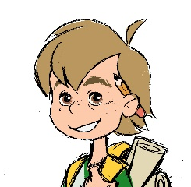

Tu veux
découvrir
des familles
de mots
avec moi?
© Nathalie Chapleau

Slide 3
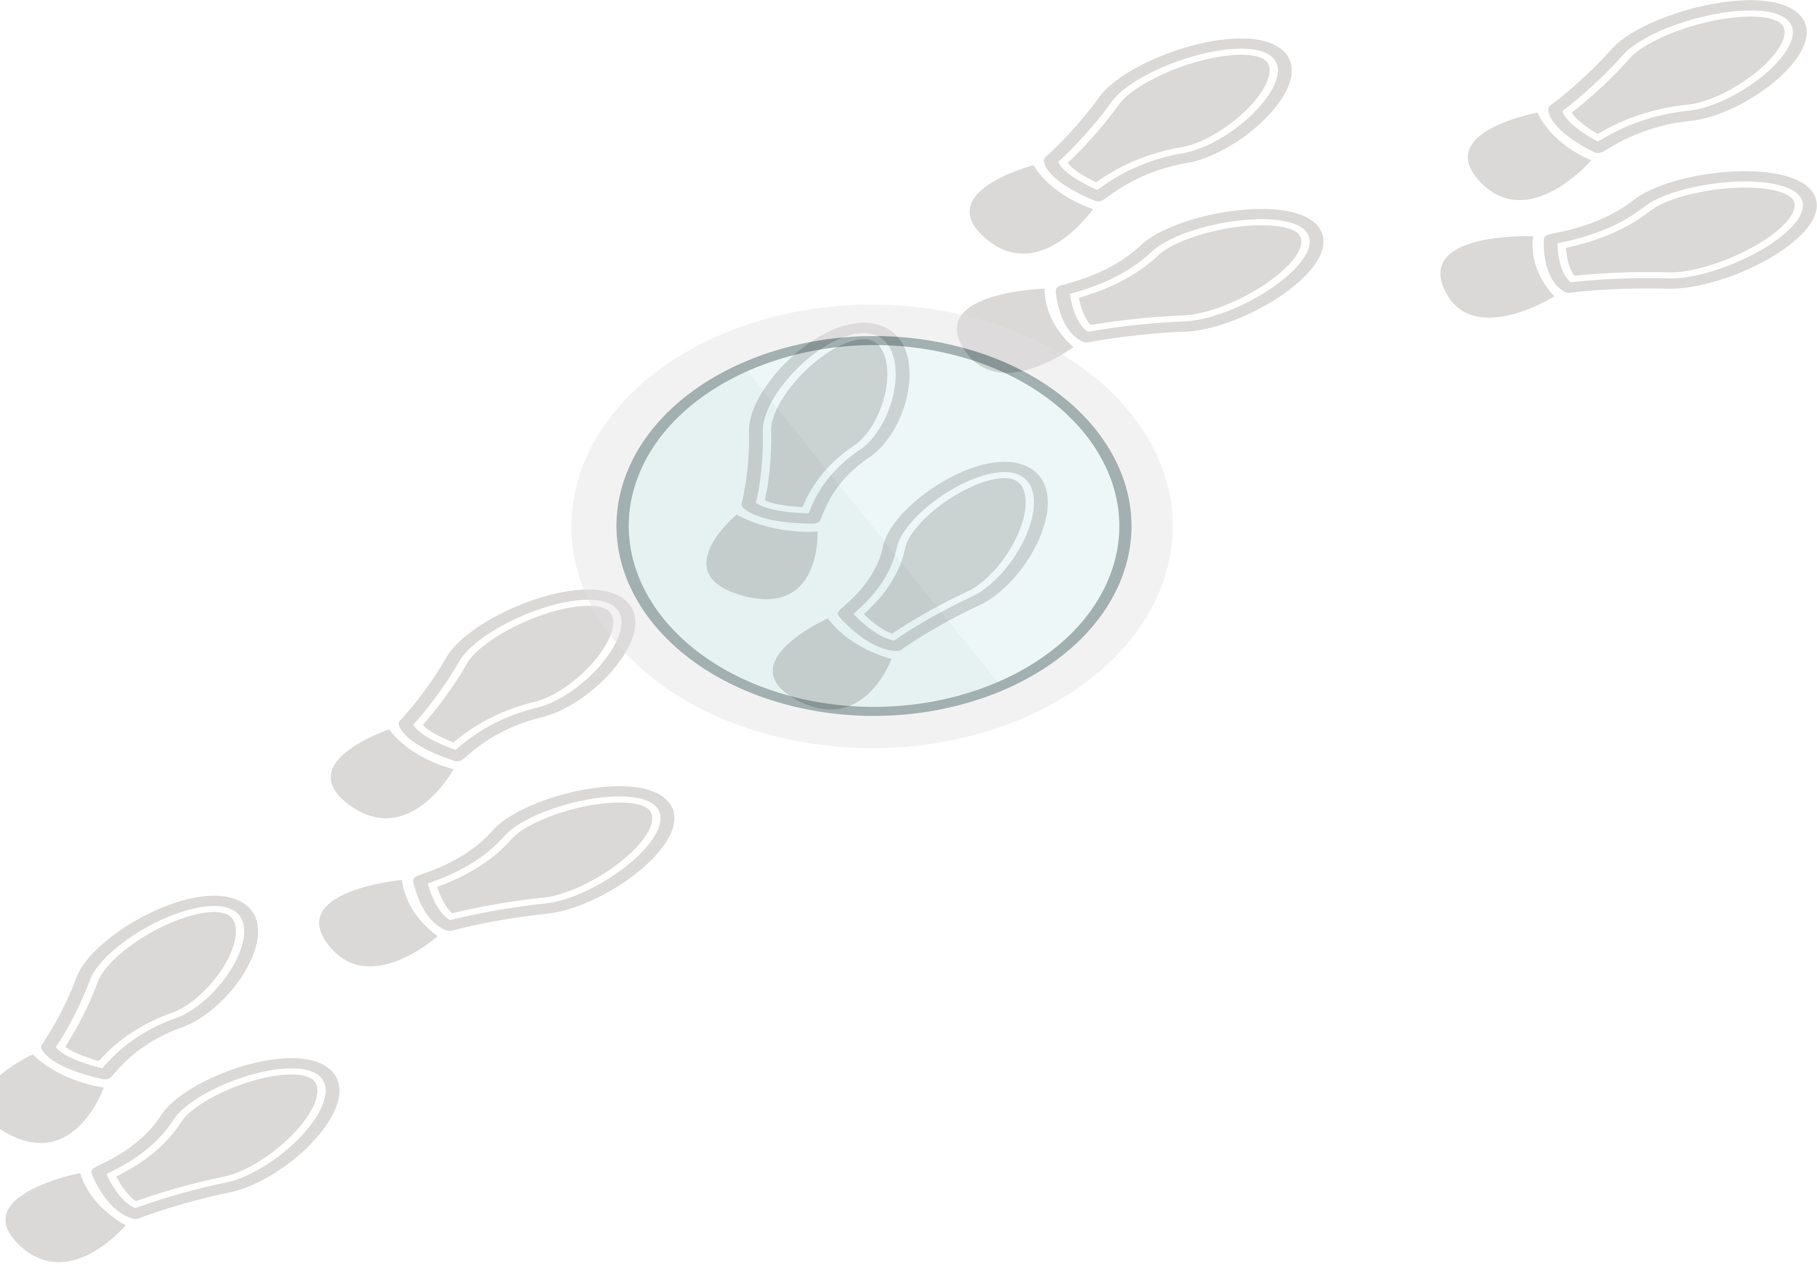
Lis le mot de base.
À l’aide des indices,
découvre
sa famille de mots.
© Nathalie Chapleau

Slide 4
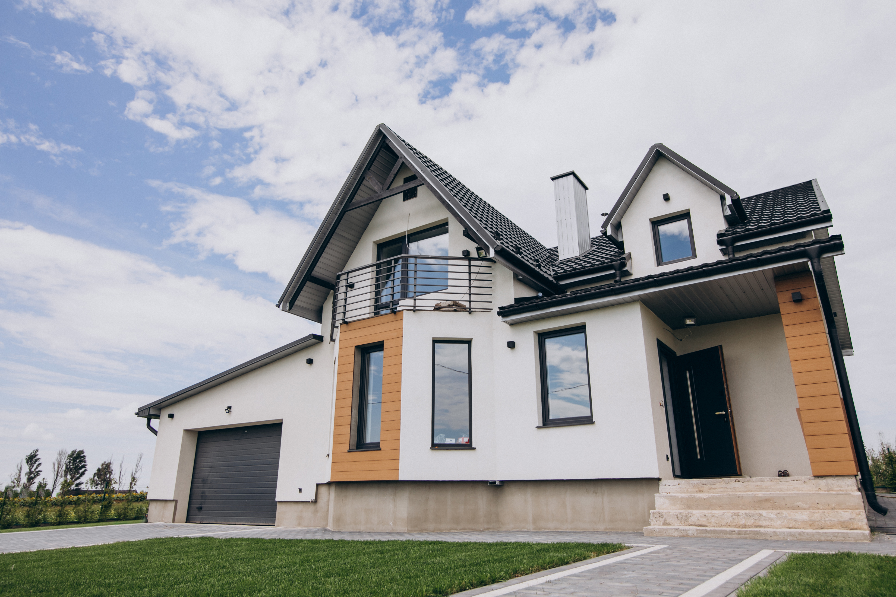
Voici le mot de base.
maison
© Nathalie Chapleau

Slide 5
Complète la famille de mots à l’aide des indices.
maison
Je suis une petite maison.
maisonnette
Je suis l’ensemble des personnes
habitant une même maison.
maisonnée
© Nathalie Chapleau

Slide 6
Est-ce un intrus ou un mot de même famille?
maison
Je suis la personne qui dirige
l’administration de la ville.
maire
C’est un intrus, car « maison » et « maire » ne font pas partie de la même famille de mots.
© Nathalie Chapleau

Slide 7

Pour en savoir
Une famille de mots regroupe tous les mots formés à partir d’un mot de base qui te fait penser à une même idée, comme « école » et « écolier ».
+
© Nathalie Chapleau

Slide 8
Tu découvres
d’autres mots
de même famille?
© Nathalie Chapleau

Slide 9
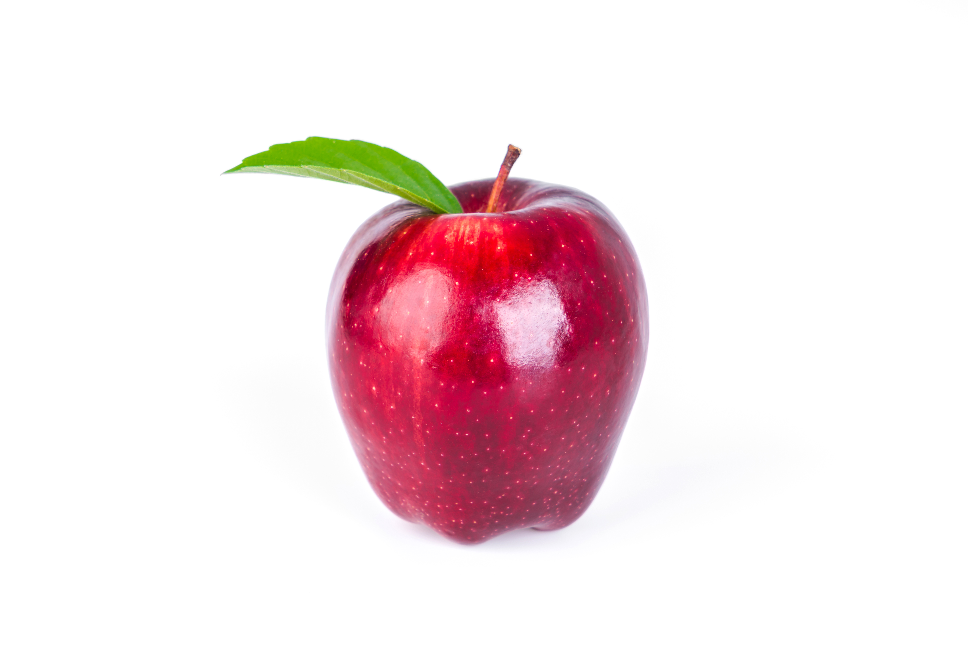
Voici le mot de base.
pomme
© Nathalie Chapleau

Slide 10
Complète la famille de mots à l’aide des indices.
pomme
Je suis l’arbre dont le fruit
est la pomme.
pommier
Je suis un terrain rempli
de pommiers.
pommeraie
© Nathalie Chapleau

Slide 11
Est-ce un intrus ou un mot de même famille?
pomme
Je suis une petite pomme.
pommette
C’est un mot de la même famille morphologique, car « pomme » et « pommette » partagent un lien de sens.
© Nathalie Chapleau

Slide 12
Pour en savoir
Tu as observé les mots?
Parfois, les mots de même famille partagent les mêmes lettres, comme « gentil » et « gentillesse ».
+
© Nathalie Chapleau

Slide 13
Tu essaies
de nouveau?
© Nathalie Chapleau

Slide 14
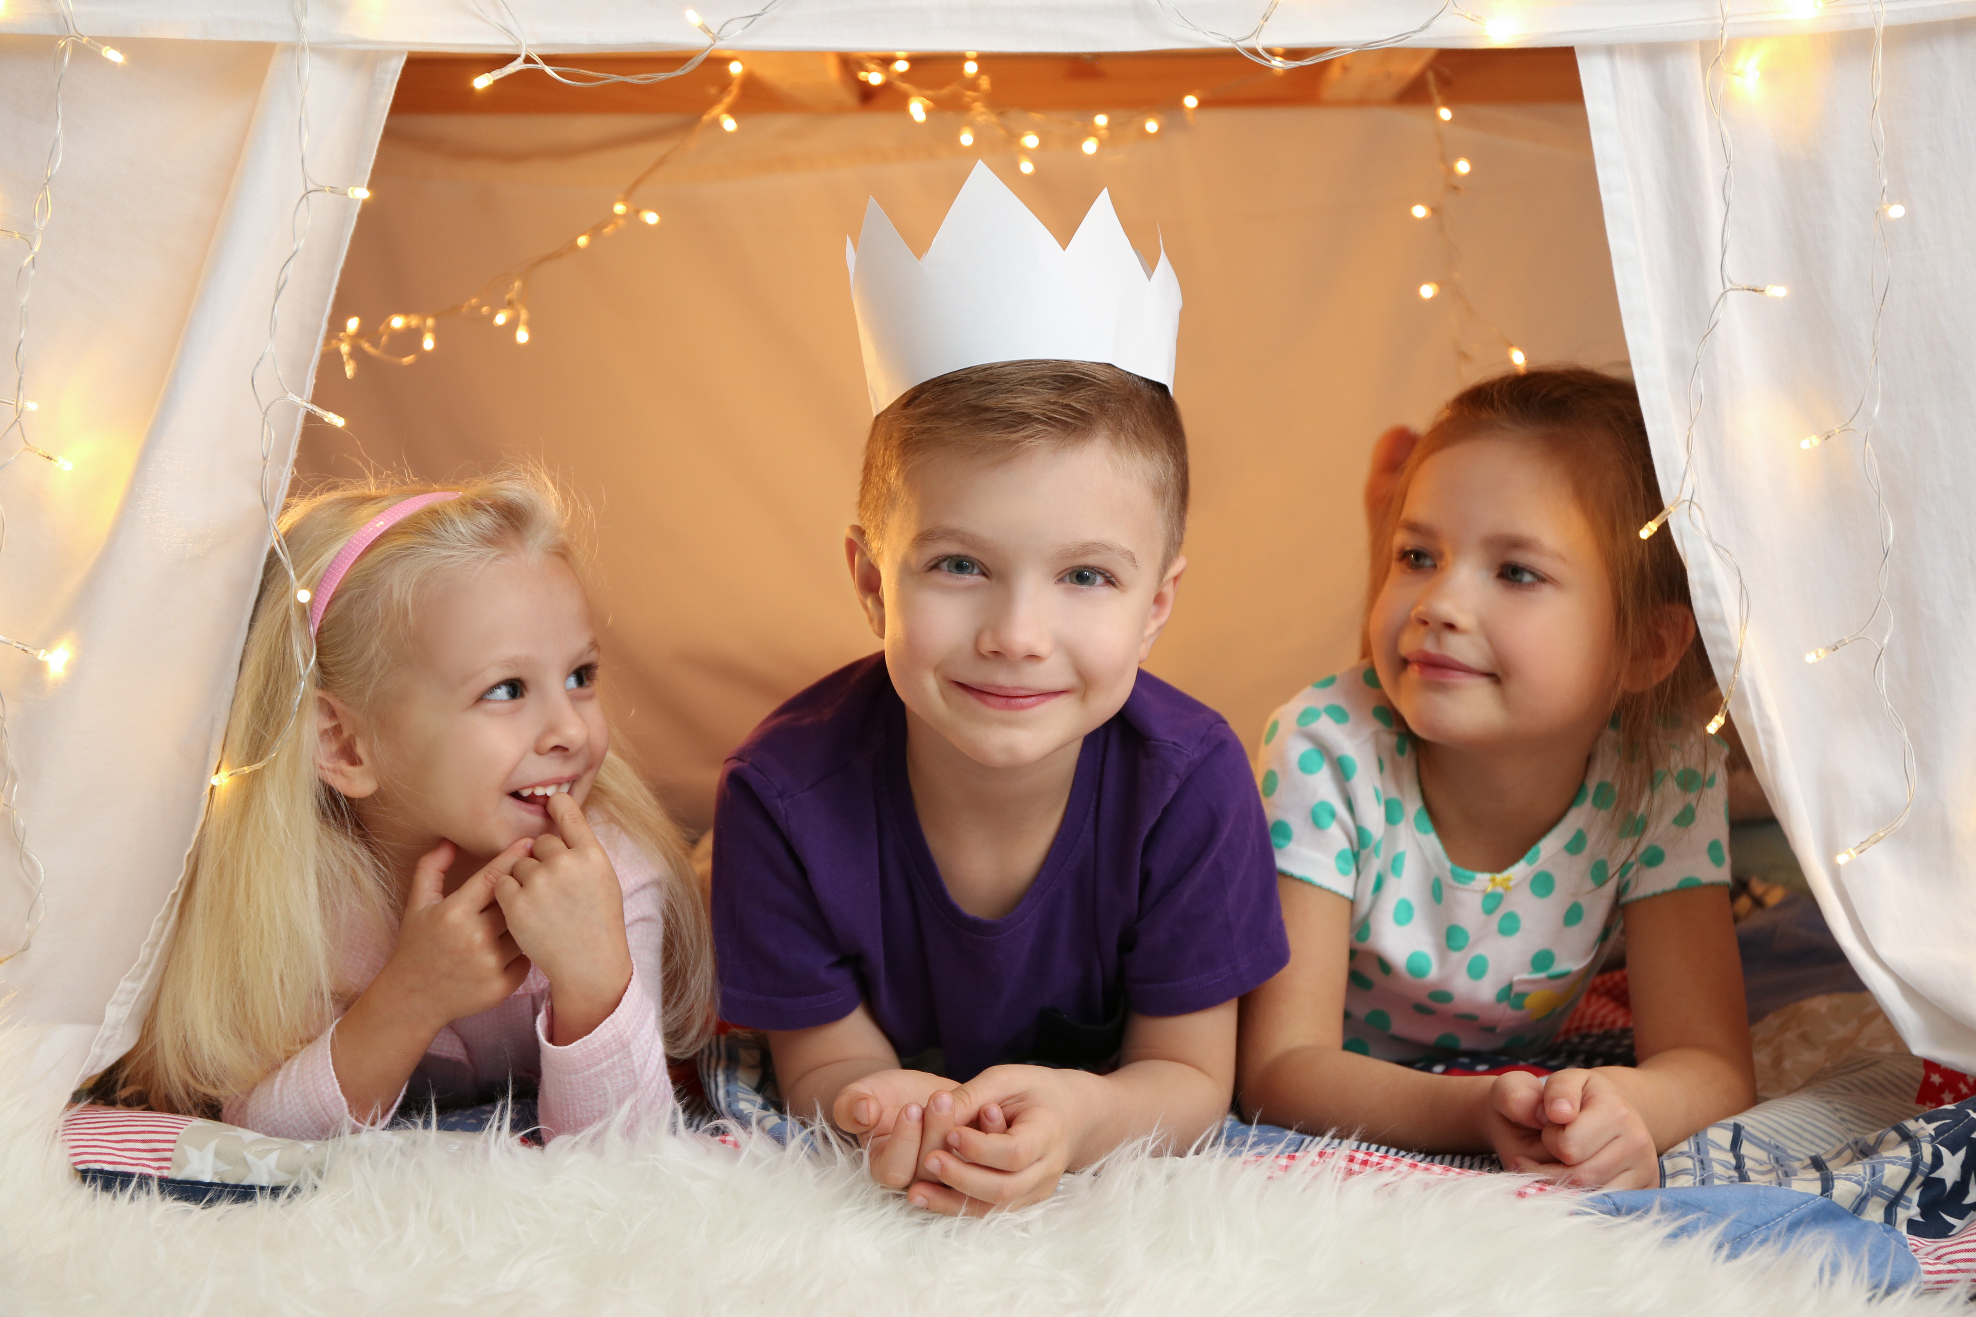
Voici le mot de base.
prince
© Nathalie Chapleau

Slide 15
Complète la famille de mots à l’aide des indices.
prince
Je suis la fille d’un roi.
princesse
Je suis ce qui fait penser à
un prince.
princier
© Nathalie Chapleau

Slide 16
Est-ce un intrus ou un mot de même famille?
prince
Je suis un outil.
pince
C’est un intrus, car « prince » et « pince » n’ont pas un mot de base qui fait penser à une même idée.
© Nathalie Chapleau

Slide 17
Lis bien
les indices
pour découvrir
d’autres mots.
© Nathalie Chapleau

Slide 18
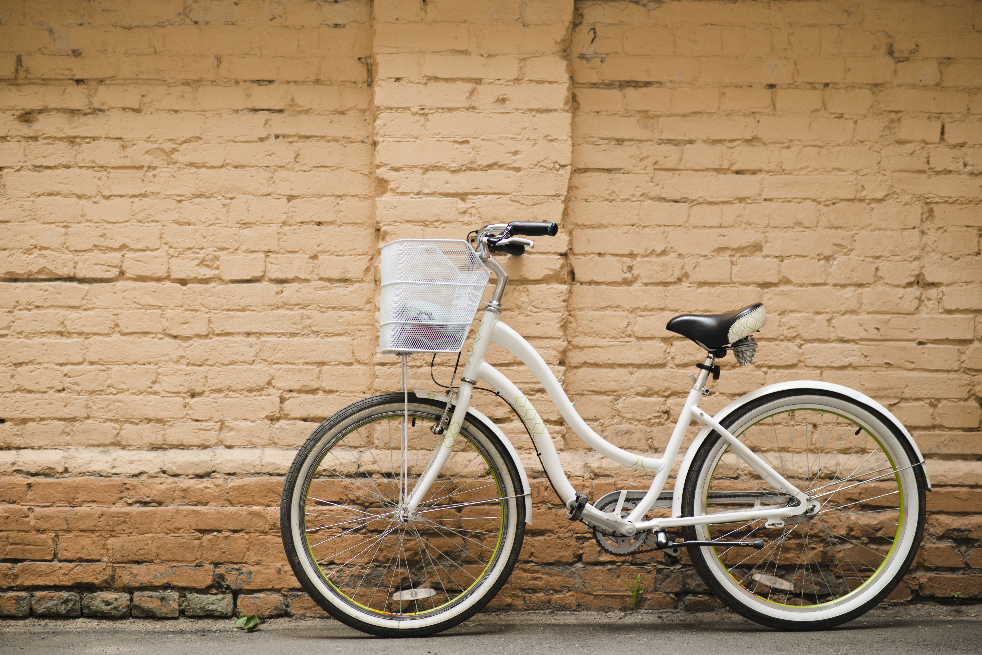
Voici le mot de base.
vélo
© Nathalie Chapleau

Slide 19
Complète la famille de mots à l’aide des indices.
vélo
Je suis un itinéraire à vélo.
véloroute
Je suis une piste aménagée pour les compétitions cyclistes,
entourée de gradins.
vélodrome
© Nathalie Chapleau

Slide 20
Est-ce un intrus ou un mot de même famille?
vélo
Je suis un vélo avec une petite
remorque utilisée pour
transporter un passager.
vélotaxi
C’est un mot de la même famille.
© Nathalie Chapleau

Slide 21
Tu essaies
de nouveau?
© Nathalie Chapleau

Slide 22
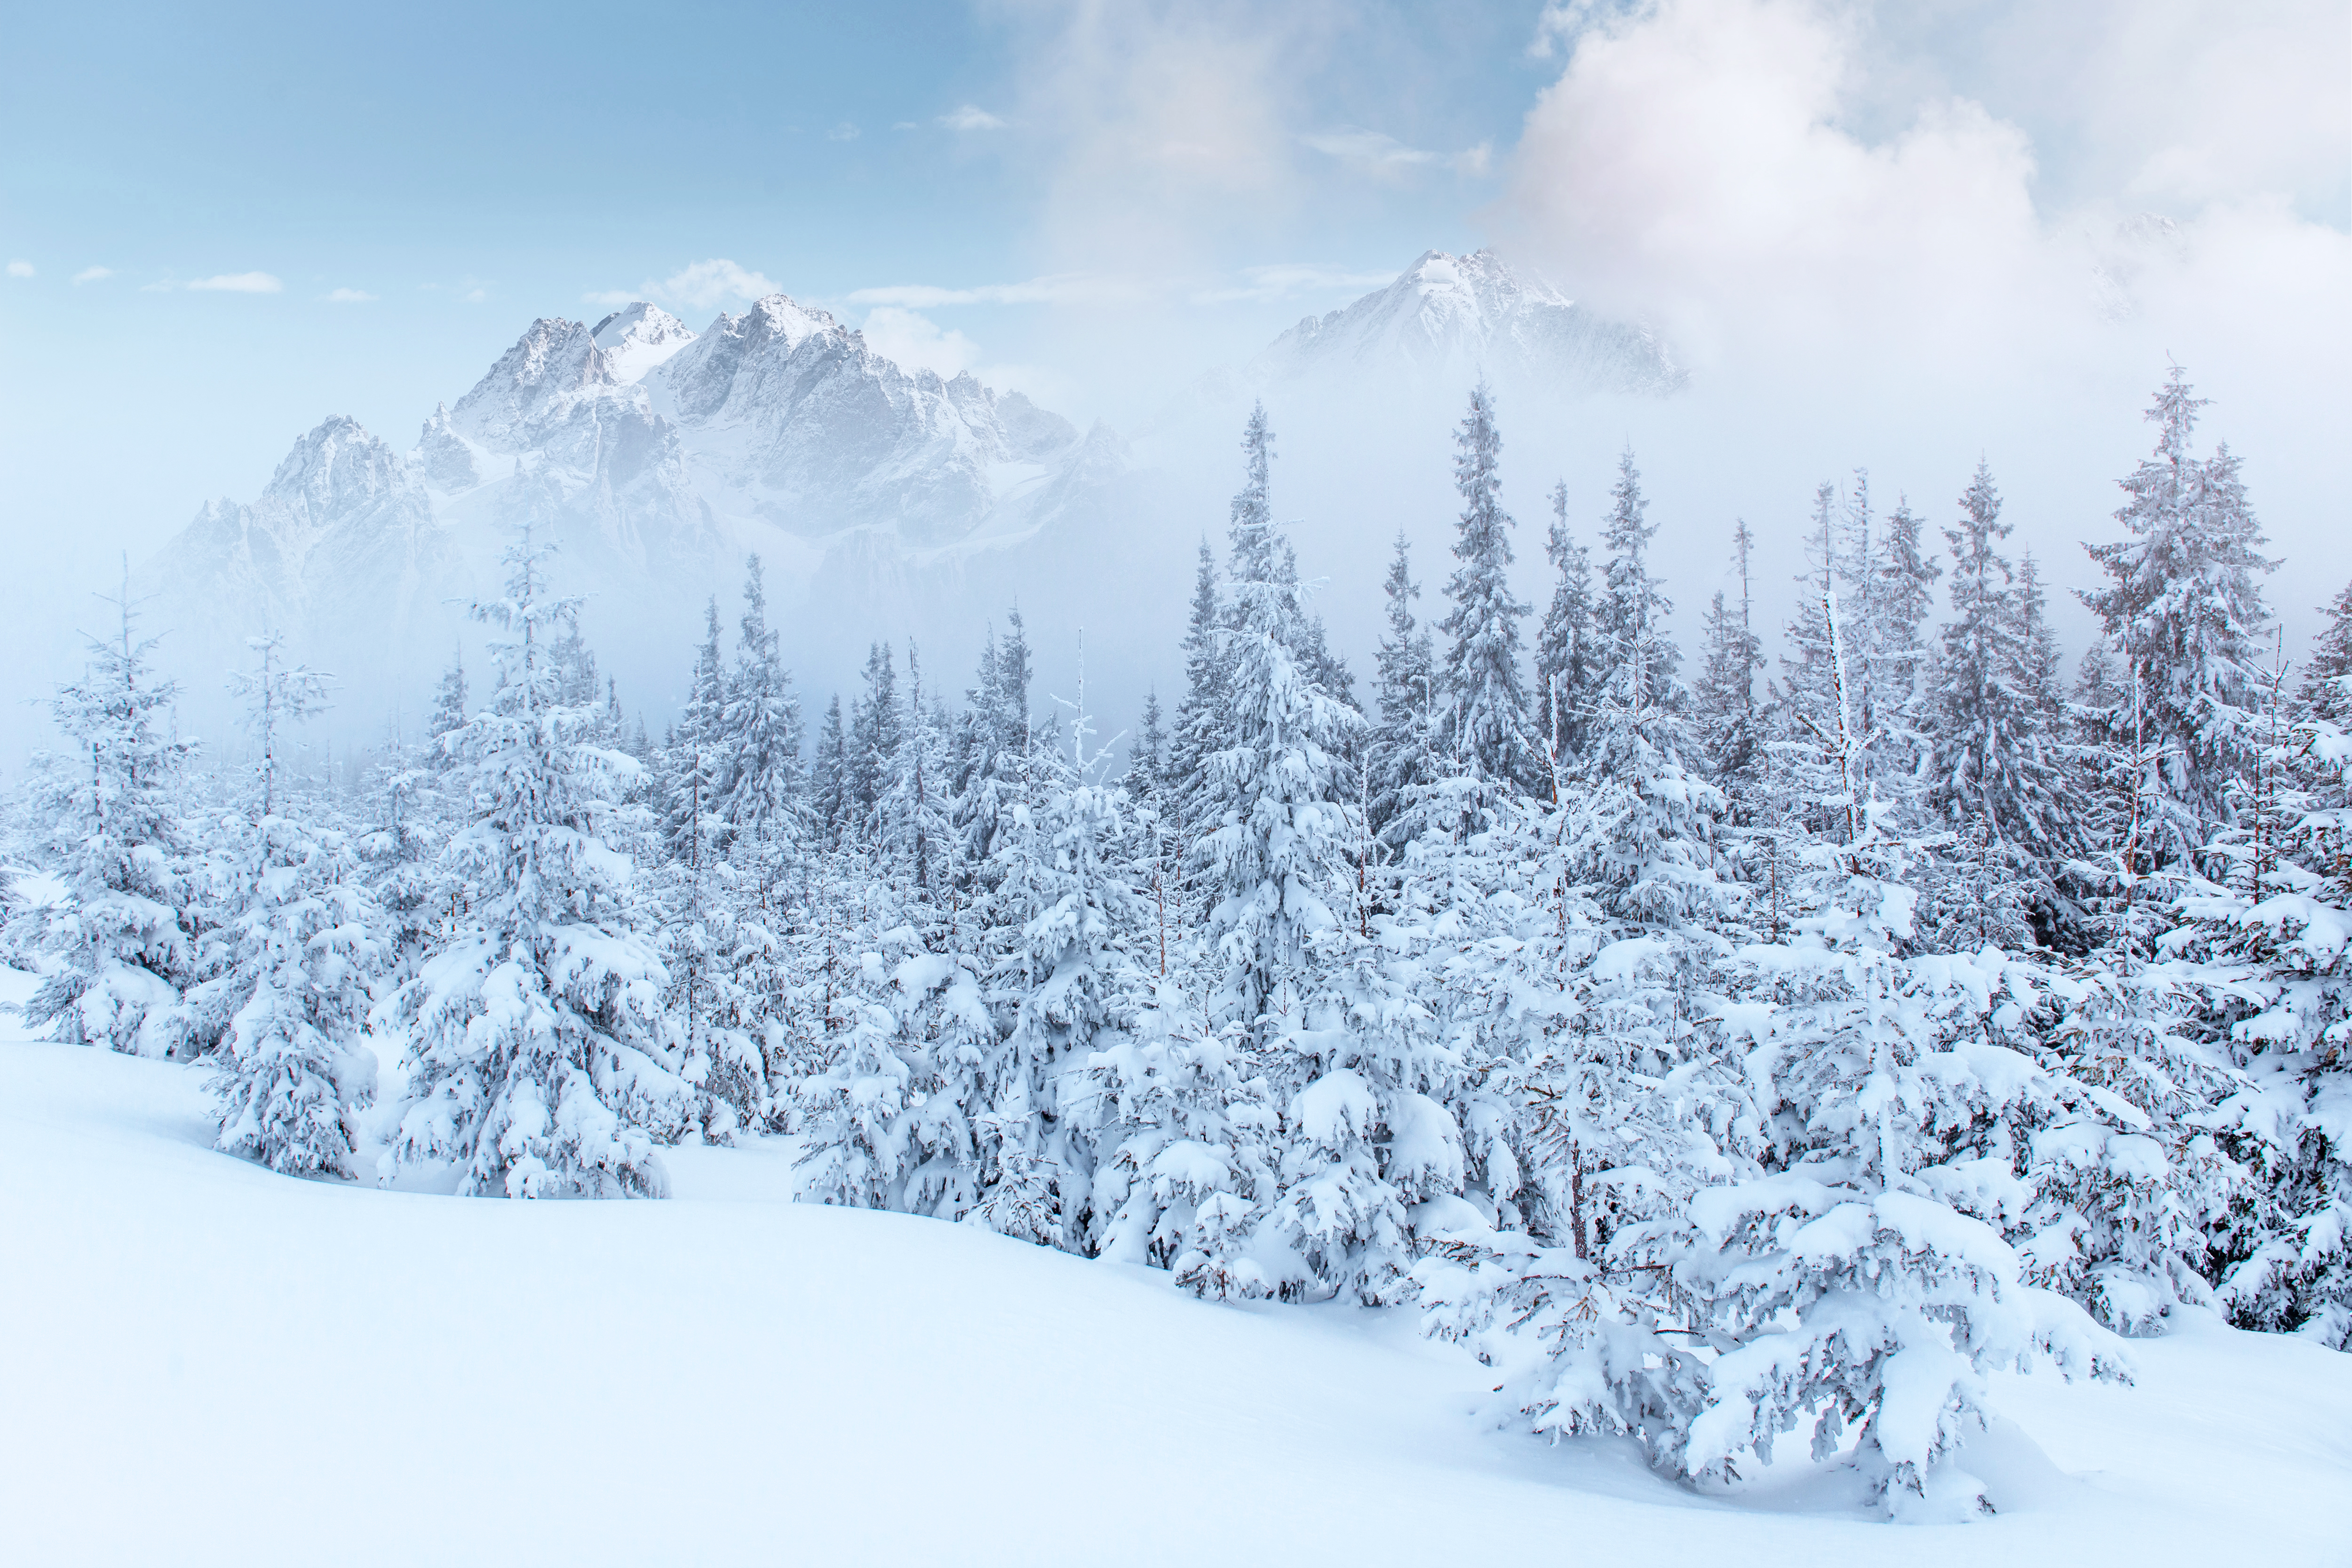
Voici le mot de base.
hiver
© Nathalie Chapleau

Slide 23
Complète la famille de mots à l’aide des indices.
hiver
Je suis ce qui est en lien avec
l’hiver.
hivernal
Je suis l’action d’abriter pour
l’hiver.
hiverner
© Nathalie Chapleau

Slide 24
Est-ce un intrus ou un mot de même famille?
hiver
Je suis une phase après l’été.
hivernation
« Hiver » et « hivernation » partagent le même mot de base et le même sens. Ce sont des mots de même famille.
© Nathalie Chapleau

Slide 25
Tu fais
un dernier essai?
© Nathalie Chapleau

Slide 26
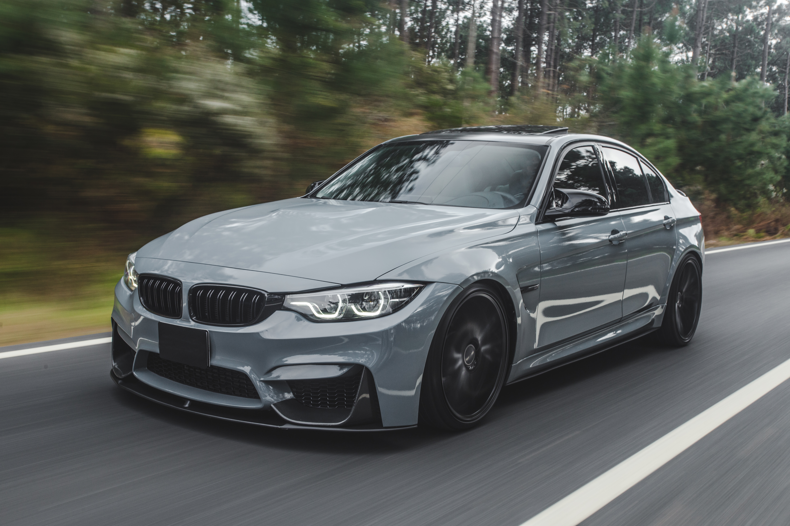
Voici le mot de base.
auto
© Nathalie Chapleau

Slide 27
Complète la famille de mots à l’aide des indices.
auto
Je suis la personne qui conduit
une automobile.
automobiliste
Je suis un véhicule de grande taille utilisé pour le transport en commun.
autobus
© Nathalie Chapleau

Slide 28
Est-ce un intrus ou un mot de même famille?
auto
Je suis une large voie
de circulation rapide.
autoroute
Ce sont des mots de la même famille morphologique.
© Nathalie Chapleau

Slide 29
Rappelle-toi!
Une famille de mots regroupe tous les mots formés à partir d’un mot de base qui te fait penser à une même idée, comme « ours » et « ourson ».
Parfois, certains mots se transforment, mais ils ont le même sens comme « fleur » et « floral ».
Rappel
© Nathalie Chapleau

Slide 30
Bravo!
Continue de faire
des liens
entre les mots
pour découvrir
leur sens.
© Nathalie Chapleau

